Slide 1

Проектная деятельность
в условиях реализации ФГОС.
современные образовательные технологии

Slide 2

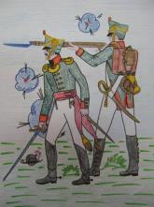
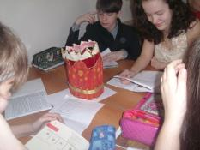
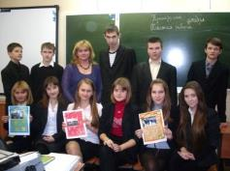
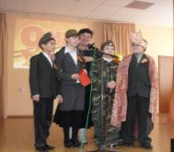
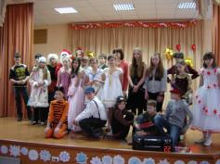
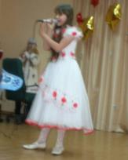
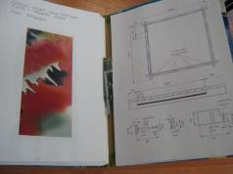
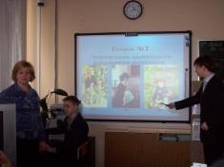
сценарий
праздника
выставка
газета плакат
фестиваль
концерт
Творческие проекты
театрализации
альбом
видеофильм

Slide 3
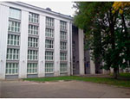
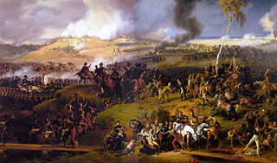
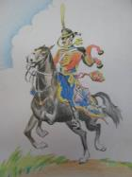
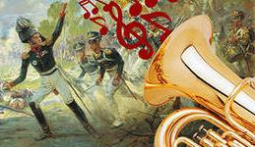
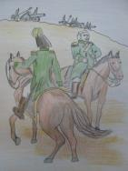
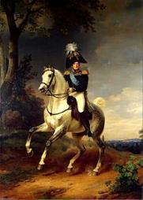
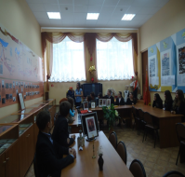
Проект «Отечественная война 1812 года».
Тип: -смешанный проект (творческий, информационный);
-коллективная деятельность;
-межпредметный (литература, история, искусство, МХК)
Посещение
областной
научной библиотеки
«Бородинское сражение»
Война 1812 года в произведениях художников
Выставка
рисунков
«Бородинское
сражение»
ПРОЕКТ
Отечественная война 1812 года
Война 1812 года
в музыкальных произведениях
Экспозиция в
школьном музее «Бородинский
хлеб»
Портреты героев
войны 1812 года

Slide 4
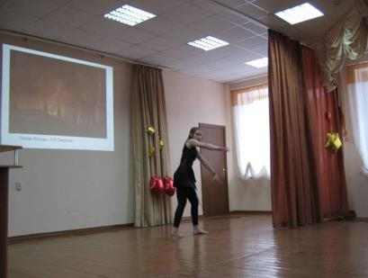
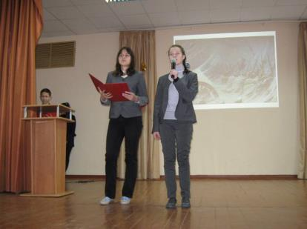
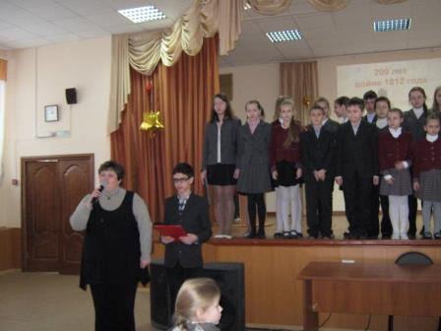
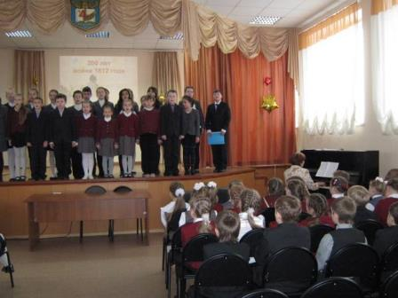
ПРОДУКТ
Урок-концерт для начальной школы «Отечественная война 1812 года»
Творческий проект –
«комплекс взаимосвязанных мероприятий, предназначенных для достижения определенной цели в течение заданного периода времени».

Slide 5

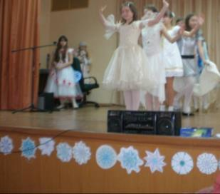
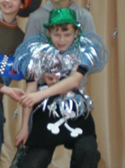
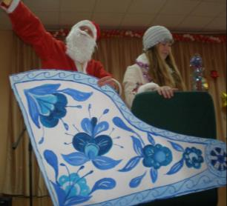
Проект «Новогодний спектакль»
Участники: учащиеся 5-9 классов, родители, учителя, выпускники.
Мероприятия: сценарий, репетиции, изготовление приглашений , декораций и костюмов.
Метод творческих проектов позволяет научить работать в команде, выполняя разные социальные роли.

Slide 6
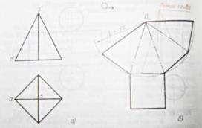
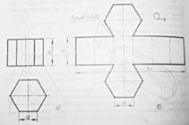
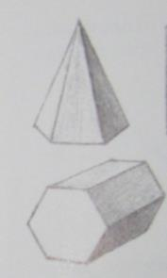
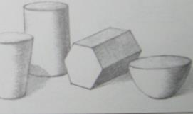
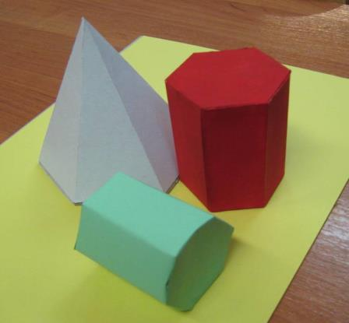
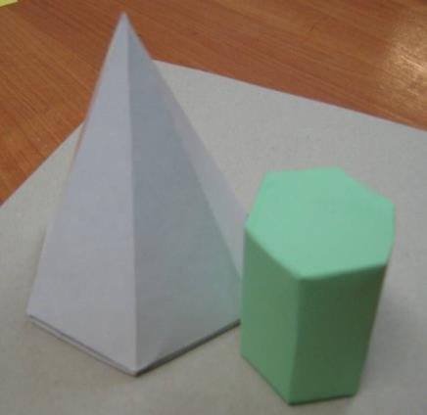
Глава: «Чтение и выполнение чертежей»
Тема: «Развёртки поверхностей геометрических тел».
Тема: «Наброски группы геометрических тел»
Продукт проекта: «Модели геометрических тел»
Применение.
Темы: «Анализ геометрической формы предмета».
«Проекции групп геометрических тел».
«Технический рисунок и эскиз».

Slide 7

учебник Н.А.Горяева, Изобразительное
искусство: декоративно – прикладное
искусство в жизни человека: 5 класс.
1 глава: Древние корни
народного искусства.
Тема: Конструкция и декор предметов
Народного быта.
Тема проекта
«Русская прялка»
Архитектоника
Прялки.
История прялки.
Прялка – орудие
Труда.
Изготовление и форма
Прялки.
Декор прялки.
Мифический образ птицы
Сирин.

Slide 8
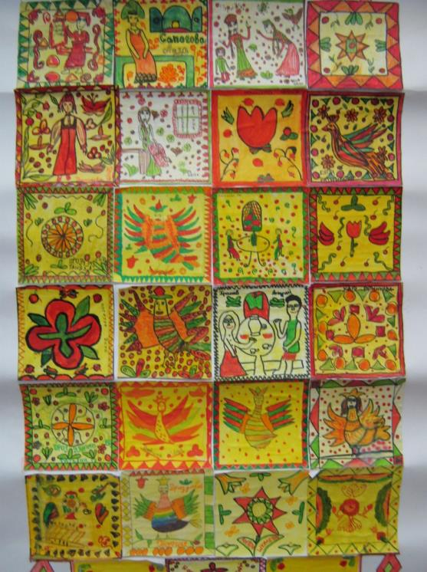

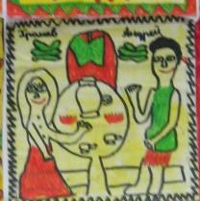



Творческий проект по ИЗО
«РУССКАЯ ПРЯЛКА»
(работа в группах)
Творческий проект предполагает максимально свободный авторский подход в решении проблемы.

Slide 9
Признаки отличия проектной деятельности от других видов деятельности:
направленность на достижение конкретных целей,
координированное выполнение взаимосвязанных действий,
ограниченная протяженность во времени с определенным началом и концом,
в определенной степени неповторимость и уникальность.

Slide 10
Спасибо за внимание!

